Slide 1
Nagios Plugins integrieren: mrpe
Nagios: Viele existierende Plugins
Pakete in den Distributionen
apt-cache search nagios | grep plugin
Nagios-Exchange
http://exchange.nagios.org/directory/Plugins
(ca. 3700 Plugins – 04/15)
Integration in check_mk in
/etc/check_mk/mrpe.cfg

Slide 2
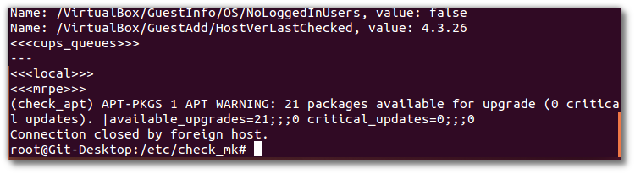
Nagios Plugins integrieren: mrpe
/etc/check_mk/mrpe.cfg
# Name des Checks wie in Nagios – Check Befehl:
APT-PKG /usr/lib/nagios/plugins/check_apt
Testen: telnet localhost 6556

Slide 3
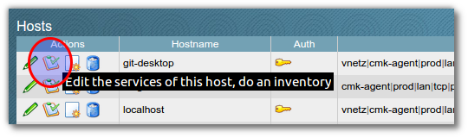
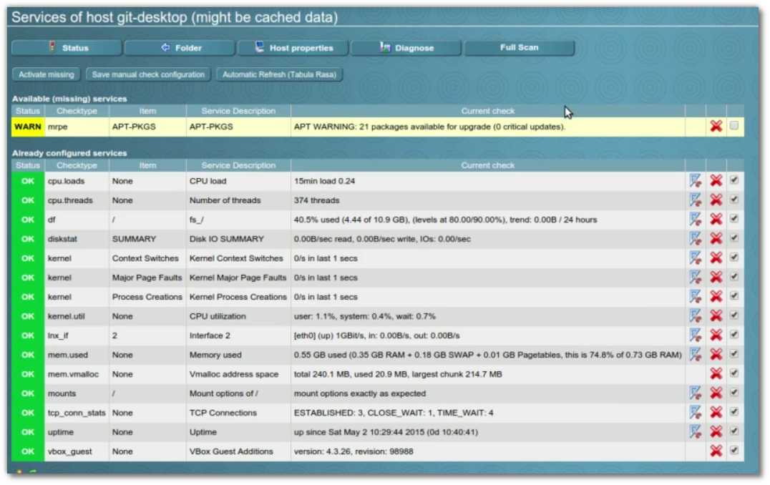
Nagios Plugins integrieren: mrpe
Aufnahme in check_mk/OMD durch Inventarisierung

Slide 4


mrpe – Übung
Fügen Sie mehrere Nagios
Plugins via mrpe zu Ihrem
Desktop Host hinzu.
https://vimeo.com/126689262

